Slide 1
FULL STACK PYTHON
Clase 26
PYTHON 2

Slide 2

Controladores de flujo

Slide 3
Les damos la bienvenida
Vamos a comenzar a grabar la clase

Slide 4
Clase 25
Clase 26
Clase 27
Fundamentos de Python
Introducción a Python.
Entorno. Hola mundo.
Salida por pantalla: print.
Lectura por teclado: input.
Tipo de datos: números enteros y flotantes, texto, booleanos.
Tipos de operadores. Aritméticos y de asignación.
Variables.
Controladores de flujo
Estructuras control.
Condicionales: sentencia if.
Iterativas: sentencia while y for.
Operadores lógicos y relacionales.
Cadenas y Listas
Cadenas de caracteres.
Métodos de listas.
f-strings
Índices y slicing (rebanadas).
Tipo de datos compuestos.
Listas. Métodos.
Tipos de datos mutables e inmutables.
Tuplas, diccionarios, conjuntos

Slide 5
Estructuras de control
A diario actuamos de acuerdo a la evaluación de condiciones, incluso de manera inconsciente. Si el semáforo está en verde, cruzamos la calle. Si no, esperamos. También es frecuente evaluar más de una condición a la vez: Si llega la factura de un servicio y tengo dinero, entonces lo pago.
En Python utilizamos las estructuras de control de flujo condicionales para tomar decisiones similares, evaluando expresiones en las que suelen intervenir variables, para determinar qué parte del código que hemos escrito se va a ejecutar.
También disponemos de bucles, estructuras que permiten que un bloque de instrucciones se repita mientras que una condición sea verdadera.

Slide 6
Estructuras de control
En programación, las estructuras de control permiten modificar el flujo de ejecución de las instrucciones de un programa. Con ellas se puede:
Ejecutar un grupo u otro de sentencias, según se cumpla o no una condición (if)
Ejecutar un grupo de sentencias mientras se cumpla una condición (while)
Repetir un grupo de sentencias un número determinado de veces (for)

Slide 7
Estructuras de control
En el código de un programa podemos encontrar estructuras de los siguientes tipos:
Secuenciales: las instrucciones se ejecutan una después de la otra, en el orden en que están escritas, es decir, en secuencia.
Condicionales (Selección o de decisión): ejecutan un bloque de instrucciones u otro, o saltan a un subprograma o subrutina según se cumpla o no una condición.
Iterativas (Repetitivas): inician o repiten un bloque de instrucciones si se cumple una condición o mientras se cumple una condición.

Slide 8
Estructuras de control
A
SI/NO
SI/NO
B
A
B
A
B
C
C
C
Secuencia
Selección
Iteración

Slide 9
Estructuras secuenciales
Las acciones se ejecutan una seguida de la otra, es decir que se ejecuta una acción o instrucción y continúa el control a la siguiente. La ejecución es lineal y de arriba hacia abajo. Todas las instrucciones se ejecutan una sola vez y finaliza el programa.
Ejemplo de código que se ejecuta secuencialmente
#Programa Suma: suma dos números enteros ingresados por teclado
nro1= int(input("Ingrese el primer número: "))
nro2= int(input("Ingrese el segundo número: "))
suma= nro1 + nro2
print("La suma es:", suma)
El código del ejemplo pide un número, luego pide otro, realiza la suma de ambos valores guardando el resultado en suma y finalmente muestra un mensaje por pantalla.

Slide 10
Estructuras condicionales
Las estructuras condicionales tienen como objetivo ejecutar un bloque de instrucciones u otro en base a una condición que puede ser verdadera o falsa. La palabra clave asociada a esta estructura es if.
Si la condición es True se ejecuta el bloque dentro del if. Luego, independientemente del valor de verdad de la condición, el programa continúa con la ejecución del resto del programa.
False
Condición
True
Bloque a ejecutar si la condición es verdadera

Slide 11
Tipos de Operadores
En la presentación anterior vimos los distintos tipos de operadores que podíamos encontrar en Python:
Operadores de Asignación
Operadores Aritméticos
Operadores de pertenencia
Operadores Relacionales
Operadores Lógicos
A continuación, abordaremos los operadores relacionales y lógicos.

Slide 12
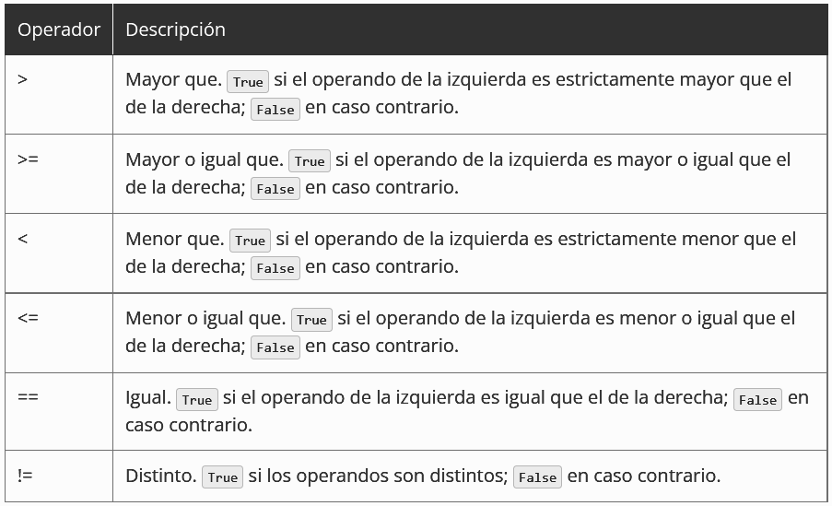
Operadores relacionales
Los operadores de relacionales o de comparación se utilizan, como su nombre indica, para comparar dos o más valores. El resultado de estos operadores siempre es True o False.
Donde, los operandos podrán ser variables, constantes o expresiones aritméticas.

Slide 13
Operadores lógicos
Se utiliza un operador lógico para tomar una decisión basada en múltiples condiciones. Los operadores lógicos utilizados en Python son and, or y not.
OPERADOR | DESCRIPCIÓN | USO
and | Devuelve True si ambos operandos son True | a and b
or | Devuelve True si alguno de los operandos es True | a or b
not | Devuelve True si el operandos False, y viceversa | not a
a y b son expresiones lógicas. Cada una de ellas puede ser verdadera o falsa.
Si a y/o b son valores numéricos, se tratan como True o False según su valor sea cero o no.

Slide 14
Estructuras condicionales | If
Condición
Ejemplo de estructura condicional simple
nota = float(input("Ingrese la calificación: "))
if nota >= 7:
print("Aprobado.")
Estructura “If”
Bloque de instrucciones que se ejecutan si la condición es verdadera
Indentación

Slide 15
Estructuras condicionales | if .. else
En Python podemos utilizar la cláusula else para determinar un grupo de instrucciones que se ejecutará en caso de que la evaluación de la condición resulte ser falsa. Con este agregado, una estructura if tiene la posibilidad de ejecutar un bloque de instrucciones u otro, dependiendo de si la condición es verdadera o falsa.
False
Condición
True
Bloque a ejecutar si la condición es falsa
Bloque a ejecutar si la condición es verdadera

Slide 16
Estructuras condicionales | if .. else
Condición
Ejemplo de estructura condicional if .. else
edad = float(input("Ingrese su edad: "))
if edad >= 18:
print("Puedes pasar.")
else:
print("No admitido.")
Bloque de instrucciones que se ejecutan si la condición es verdadera
Estructura “If..else”
Bloque de instrucciones que se ejecutan si la condición es falsa
Indentación

Slide 17
Estructuras condicionales anidadas
False
Condición 1
True
False
Condición 2
True
Bloque1, a ejecutar si la condición 1 es falsa
Bloque2, a ejecutar si la condición 2 es falsa
Bloque3, a ejecutar si la condición 2 es verdadera

Slide 18
Estructuras condicionales anidadas
En una estructura condicional anidada, cada else se corresponde con el if más próximo que no haya sido emparejado, y deben tener la misma indentación.
En el esquema anterior, se evalúa primero la condición 1. En caso de ser falsa se ejecuta el Bloque3 que se encuentra en su else, y finaliza la ejecución de la estructura.
En caso de que la condición 1 sea verdadera, se procede a evaluar la condición 2, que se encuentra dentro (anidada) del primer if.
Si la segunda condición resulta verdadera se ejecuta el Bloque3, si resulta falsa se ejecuta el Bloque2.

Slide 19
Estructuras condicionales | if .. elif .. else
A menudo solemos hacer una pregunta a partir de la respuesta de una pregunta anterior. Python tiene una estructura adecuada para implementar este comportamiento, y se conoce como if .. elif .. else.
La sección de código dentro del elif se ejecuta cuando la condición del primer if ha resultado ser falsa (False) y la condición del elif es verdadera (True). Si la condición del elif es falsa, entonces se ejecuta el código del bloque else.
Además, en situaciones más complejas se pueden utilizar múltiples instancias de elif, dando lugar a estructuras condicionales elaboradas y que permiten resolver prácticamente cualquier situación, aunque utilizando varios bloques de instrucciones diferentes.

Slide 20
Estructuras condicionales | if .. elif .. else
Condición
del “if”
Ejemplo de estructura condicional if .. elif .. else
nota = 5
if nota >= 0 and nota < 4:
print("Insuficiente.")
elif nota >=4 and nota < 7:
print("En proceso.")
else:
print("Suficiente")
Instrucciones que se ejecutan si la condición del primer if es verdadera
Estructura
“If ..elif…else”
Instrucciones que se ejecutan si la condición del primer if es falsa y la del elif es verdadera
Instrucciones que se ejecutan si las condiciones de ambos if son falsas
Indentación
Condición “elif”

Slide 21
Estructuras condicionales
Se pueden utilizar operadores lógicos para tomar una decisión basada en múltiples condiciones, reduciendo la cantidad de ifs anidados.
If con operadores lógicos
if (condición1) and (condición2):
if (condición1) or (condición2):
Las tablas de verdad muestran los valores de verdad de una proposición en función del valor lógico de sus operadores.
Cond 1 | Cond 2 | Y (and)
V | V | V
V | F | F
F | V | F
F | F | F
Cond 1 | Cond 2 | O (or)
V | V | V
V | F | V
F | V | V
F | F | F
Cond | NO (not)
V | F
F | V

Slide 22
Estructuras condicionales | and
Veamos un ejemplo de un condicional con and:
En un aviso del diario piden ingenieros en sistemas con 5 años de experiencia como mínimo, para ocupar un puesto laboral. A la convocatoria se presenta:
Un licenciado en sistemas con 6 años de experiencia: NO LO TOMAN, pues la primera condición es falsa.
Un ingeniero en sistemas con 4 años de experiencia: NO LO TOMAN, pues la segunda condición es falsa.
Un analista programador con 4 años de experiencia: NO LO TOMAN, pues las 2 condiciones son falsas.
Un ingeniero en sistemas con 7 años de experiencia: LO TOMAN, pues las 2 condiciones son verdaderas.

Slide 23
Estructuras condicionales | or
Veamos un ejemplo de un condicional con or:
Tengo invitados en casa y voy a comprar 1 kilo de helado. Sé que los únicos gustos que comen son chocolate o vainilla. Después de ir a varias heladerías encontré:
Hay chocolate pero no hay vainilla. LO COMPRO, pues la primera condición es verdadera.
Sólo hay vainilla, no chocolate. LO COMPRO, pues la segunda condición es verdadera.
Hay chocolate y vainilla. LO COMPRO, pues las dos condiciones son verdaderas.
Hay crema americana y dulce de leche. NO LO COMPRO, pues ninguna de las condiciones es verdadera.

Slide 24
Estructuras repetitivas
Repiten un código dependiendo de una condición o de un contador. Si se cumple la condición se ejecuta un bloque de código y se comprueba nuevamente la condición. Pueden ser de dos clases:
Ciclos Exactos: Conocemos la cantidad exacta de repeticiones. Ese valor es aportado al iniciar el programa o por el usuario antes de que se inicie el ciclo. Los bucles While y For pertenecen a este grupo.
Ciclos Condicionales: No se conoce de antemano la cantidad de repeticiones. Dependen de una condición que puede variar. Finaliza cuando la condición es falsa. Se puede repetir una vez, varias veces o ninguna vez. En este grupo se encuentra el bucle While.

Slide 25
Estructuras repetitivas | While
Ejecuta un bloque de código mientras la condición del while es verdadera. Finaliza cuando la condición es falsa, y no sabemos de antemano el número de veces que se va a repetir.
While
(condición)
False
True
while condición:
sentencia 1
sentencia 2
siguiente sentencia fuera del while
Bloque de instrucciones del ciclo

Slide 26
Estructuras repetitivas | While
Podemos usar contadores (se incrementan o decrementan en 1 en cada ciclo) y acumuladores (suman algún valor en cada ciclo).
Ingresar 5 valores por teclado, obtener su suma y su promedio.
cont= 1
suma= 0
while cont <= 5:
num= int(input("Ingrese un número: "))
suma = suma + num # Acumulamos, es equivalente suma += num
cont = cont + 1 # Incrementamos, es equivalente cont += 1
print("La suma es:", suma)
print("El promedio es:", suma/cont)

Slide 27
Estructuras repetitivas | For
Esta estructura se utiliza cuando sabemos la cantidad de repeticiones a efectuar. Tiene el siguiente formato:
for i in range(inicio, fin, paso):
sentencia1
sentencia2
primer sentencia fuera del for
i: variable que incrementa su valor en paso unidades en cada iteración.
inicio: Es el valor inicial de i
fin: El ciclo se repite mientras i sea menor que fin.
paso: valor en que se incrementa i en cada iteración.
Si solo se escribe un número en range, indica el valor de fin (inicio y paso se asumen 1). Si se escriben dos valores, se asume que son el de inicio y fin y que paso es uno.
for i in range(fin):
for i in range(inicio, fin):
Se asume que inicio = 0 y paso = 1
Se asume que paso = 1

Slide 28
Estructuras repetitivas | For
Con el bucle for no necesitamos usar contadores, ya que la variable del ciclo asume esa función. Esto permite escribir algunos programas de una manera más compacta.
Ingresar 5 valores por teclado, obtener su suma y su promedio.
suma= 0
for cont in range(5):
num= int(input("Ingrese un número: "))
suma = suma + num # Acumulamos, es equivalente suma += num
print("La suma es:", suma)
print("El promedio es:", suma/(cont+1))

Slide 29
Estructuras repetitivas | Break
Break permite salir de un bucle for o while en el momento que se cumpla alguna condición.
break en un bucle for
Terminal
break en un bucle while
Terminal
suma= 0
for cont in range(15):
print(cont)
suma = suma + cont
if cont == 3:
break
print("La suma es:", suma)
0
1
2
3
La suma es: 6
cont= 0
suma= 0
while cont < 15:
print(cont)
suma = suma + cont
if cont == 3:
break
cont = cont + 1
print("La suma es:", suma)
0
1
2
3
La suma es: 6
Sin embargo, break puede evitarse, y su uso no se considera una buena práctica.

Slide 30
Material extra

Slide 31
Artículos de interés
Material extra:
Python Conditions and If statements, en w3schools
Python While Loops, en w3schools
Python For Loops, en w3schools
Videos:
Estructura secuencial
Estructura condicional
Tablas de verdad
If .. else e if .. else .. elif
Uso de while
Uso de for

Slide 32
No te olvides de dar el presente

Slide 33
Recordá:
Revisar la Cartelera de Novedades.
Hacer tus consultas en el Foro.
Realizar los Ejercicios de repaso.
Todo en el Aula Virtual.

Slide 34
Muchas gracias por tu atención.
Nos vemos pronto

